Slide 1


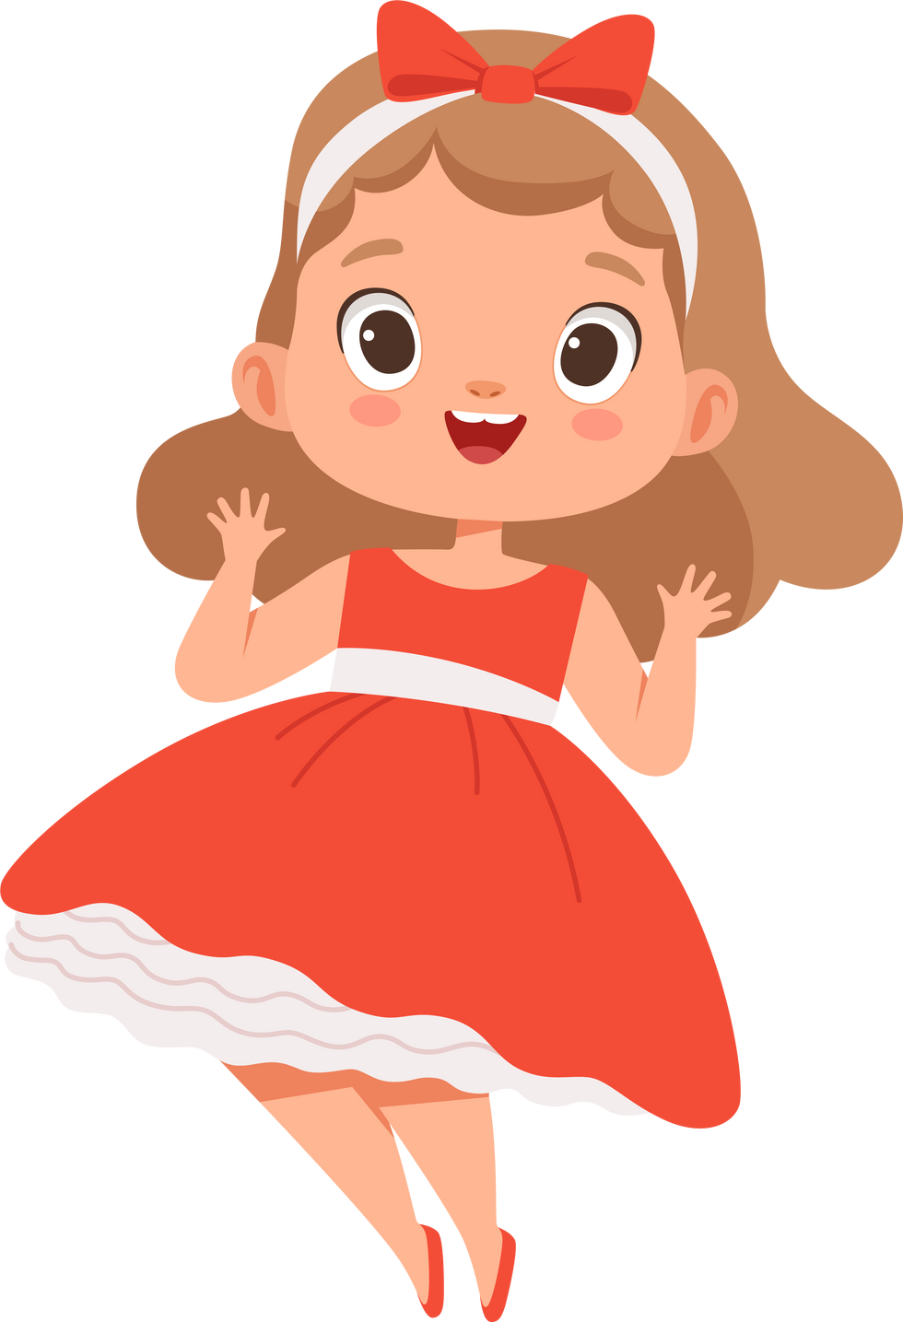
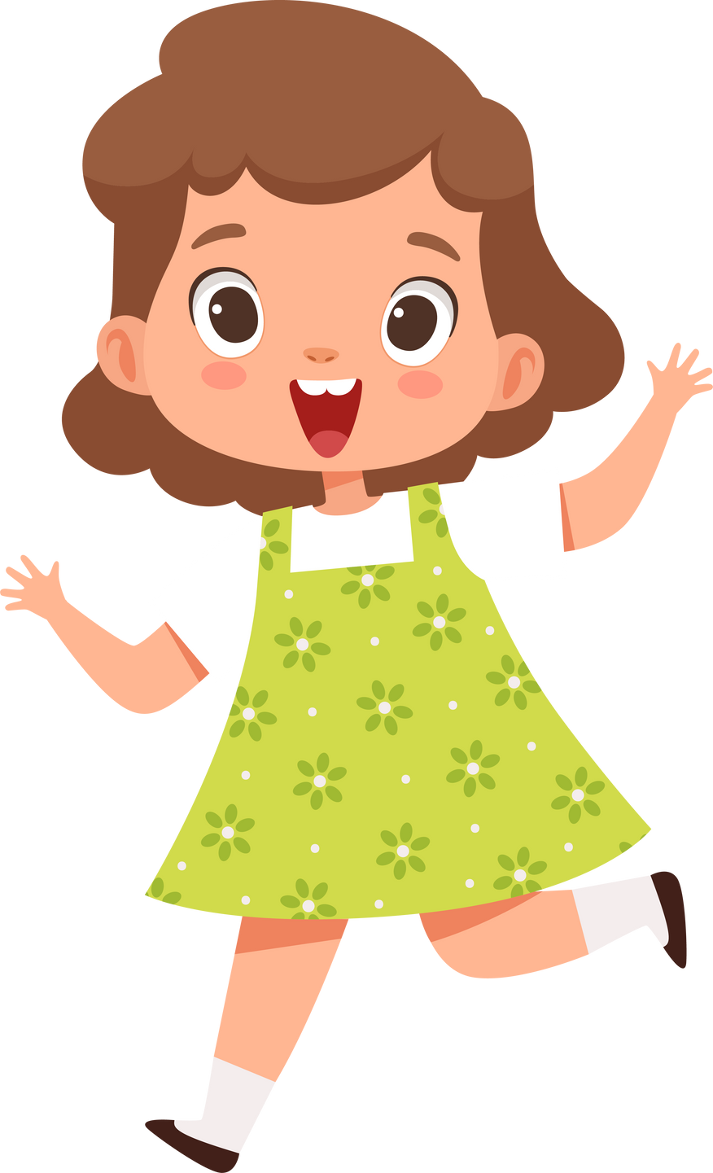


المملكة العربية السعودية
وزارة التعليم
إدارة التعليم بمنطقة
…
وحدة كل شيء عني
إعداد المعلمة:

Slide 2


إعلان الوحدة
السلام عليكم ورحمة الله وبركاته
عزيزاتي الأمهات سوف نبدأ يوم الأحد الموافق / / ١٤٤٦هـ
ولمدة ثلاث أسابيع (وحدة كل شيء عني)
وسيتعرف الطفل من خلال هذه الوحدة على العديد من المفاهيم حول شكله والتحدث عن الاشياء المفضلة له وأجزاء الجسم وحول وظائف حواسه الخمسة وكيفية الاعتناء بها
وتتيح هذه الوحدة للطفل المعرفه حول جسمة والاطعمة الصحية وكيفية الاعتناء بنفسه
فأتمنى من الجميع التعاون معنا لنصل إلى النتيجة
والهدف الذي خططنا له جميعاً
ولكم جزيل الشكر على تعاونكم معنا
مديرة الروضة

Slide 3


مفاهيم الوحدة
الأسبوع الثالث
الأسبوع الثاني
الأسبوع الأول
أعتني بنفسي
جسمي
معلومات عني
ما هي الأطعمة الصحية والغير صحية؟
كيف أعتني بأسناني؟
ما طرق المحافظة على سلامتك؟
كيف نقوم بضبط النفس؟
كيف نحافظ علي أجسامنا من المرض؟
ما هي أعضاء جسمي؟
كيف يمكنني التحرك؟
كيف استطيع التنفس؟
ما هي حواسي الخمسة؟
ما وظائف حواسي الخمسة؟
ماهي اسمائنا؟
كيف تختلف اشكالنا؟
ماذا تفضل من الاشياء ؟
كيف تغيرنا؟
ماذا يمكنا أن نفعل ؟

Slide 4
الحروف والأرقام
أرقام الوحدة
حروف الوحدة
سورة الوحدة

Slide 5
الخطة الأسبوعية

Slide 6

معلومات عني
السؤال اليومي أو الموضوعي | الأحد | الأثنين | الثلاثاء | الأربعاء | الخميس
السؤال اليومي أو الموضوعي | ماهي اسمائنا؟ | كيف تختلف أشكالنا؟ | ماذا تفضل من الأشياء؟ | كيف تغيّرنا؟ | ماذا يمكننا أن نفعل؟
كيف سيتفاعل الأطفال مع هذا السؤال أو الموضوع خلال فترات البرنامج اليومي ... | كيف سيتفاعل الأطفال مع هذا السؤال أو الموضوع خلال فترات البرنامج اليومي ... | كيف سيتفاعل الأطفال مع هذا السؤال أو الموضوع خلال فترات البرنامج اليومي ... | كيف سيتفاعل الأطفال مع هذا السؤال أو الموضوع خلال فترات البرنامج اليومي ... | كيف سيتفاعل الأطفال مع هذا السؤال أو الموضوع خلال فترات البرنامج اليومي ... | كيف سيتفاعل الأطفال مع هذا السؤال أو الموضوع خلال فترات البرنامج اليومي ...
أنشطة للمجموعة بأكملها | اسمي | اختلاف الشكل | أشيائنا المفضلة | مراحل النمو | الأشياء التي يمكننا فعلها
أنشطة للمجموعة الصغيرة | قصة حرف () | كلمات تبدأ بالحرف () | مواضع الحرف () في الكلمة | قصة العدد () | مدلول العدد ()
القراءة الجهرية للأطفال | قصة أنا إنسان | قصة أنا إنسان | قصة أنا إنسان | قصة أنا إنسان | قصة أنا إنسان
التعلم في الخارج | تمارين رياضية | مسابقة الجري | نط الحبل | لعبة الدراجات | شدّ الحبل
الأنشطة المستمرة في مراكز التعلم | منطقة القراءة والاستماع قراءة قصص عن اكتشف نفسك | منطقة الايقاع والموسيقى اختلاف الاصوات | منطقة الاستكشاف ادوات تنظيف الاسنان | منطقة الرياضيات والألعاب الإدراكية تصنيف بطاقات | منطقة الفن والإدراك الحسي عمل شكل انسان بالصلصال
الوجبات والأنشطة الروتينية | برأيك ماهو الغذاء الصحي ؟- ماذا نفعل قبل البدء في الأكل ؟ماهو دعاء تناول الطعام؟ | برأيك ماهو الغذاء الصحي ؟- ماذا نفعل قبل البدء في الأكل ؟ماهو دعاء تناول الطعام؟ | برأيك ماهو الغذاء الصحي ؟- ماذا نفعل قبل البدء في الأكل ؟ماهو دعاء تناول الطعام؟ | برأيك ماهو الغذاء الصحي ؟- ماذا نفعل قبل البدء في الأكل ؟ماهو دعاء تناول الطعام؟ | برأيك ماهو الغذاء الصحي ؟- ماذا نفعل قبل البدء في الأكل ؟ماهو دعاء تناول الطعام؟
اللقاء الختامي | • تراجع المعلمة مع الأطفال ما فعلوه خلال اليوم، وتطلب المعلمة من الأطفال أن يقترحوا أهازيج أو أناشيد يفضلونها. [ تلعب المعلمة مع الأطفال لعبة الأصابع – لعبة جماعية ] وتشجعهم على وضع مقترحات لتطويرها وتشجعهم على سرد القصص وتشجعهم على وصف انجازاتهم وأعمالهم. | • تراجع المعلمة مع الأطفال ما فعلوه خلال اليوم، وتطلب المعلمة من الأطفال أن يقترحوا أهازيج أو أناشيد يفضلونها. [ تلعب المعلمة مع الأطفال لعبة الأصابع – لعبة جماعية ] وتشجعهم على وضع مقترحات لتطويرها وتشجعهم على سرد القصص وتشجعهم على وصف انجازاتهم وأعمالهم. | • تراجع المعلمة مع الأطفال ما فعلوه خلال اليوم، وتطلب المعلمة من الأطفال أن يقترحوا أهازيج أو أناشيد يفضلونها. [ تلعب المعلمة مع الأطفال لعبة الأصابع – لعبة جماعية ] وتشجعهم على وضع مقترحات لتطويرها وتشجعهم على سرد القصص وتشجعهم على وصف انجازاتهم وأعمالهم. | • تراجع المعلمة مع الأطفال ما فعلوه خلال اليوم، وتطلب المعلمة من الأطفال أن يقترحوا أهازيج أو أناشيد يفضلونها. [ تلعب المعلمة مع الأطفال لعبة الأصابع – لعبة جماعية ] وتشجعهم على وضع مقترحات لتطويرها وتشجعهم على سرد القصص وتشجعهم على وصف انجازاتهم وأعمالهم. | • تراجع المعلمة مع الأطفال ما فعلوه خلال اليوم، وتطلب المعلمة من الأطفال أن يقترحوا أهازيج أو أناشيد يفضلونها. [ تلعب المعلمة مع الأطفال لعبة الأصابع – لعبة جماعية ] وتشجعهم على وضع مقترحات لتطويرها وتشجعهم على سرد القصص وتشجعهم على وصف انجازاتهم وأعمالهم.

Slide 7
جسمي
السؤال اليومي أو الموضوعي | الأحد | الأثنين | الثلاثاء | الأربعاء | الخميس
السؤال اليومي أو الموضوعي | ماهي أعضاء جسمي؟ | كيف يمكنني التحرك؟ | كيف استطيع التنفس؟ | ماهي حواسيّ الخمسة؟ | ما وظائف حواسي الخمس؟
كيف سيتفاعل الأطفال مع هذا السؤال أو الموضوع خلال فترات البرنامج اليومي ... | كيف سيتفاعل الأطفال مع هذا السؤال أو الموضوع خلال فترات البرنامج اليومي ... | كيف سيتفاعل الأطفال مع هذا السؤال أو الموضوع خلال فترات البرنامج اليومي ... | كيف سيتفاعل الأطفال مع هذا السؤال أو الموضوع خلال فترات البرنامج اليومي ... | كيف سيتفاعل الأطفال مع هذا السؤال أو الموضوع خلال فترات البرنامج اليومي ... | كيف سيتفاعل الأطفال مع هذا السؤال أو الموضوع خلال فترات البرنامج اليومي ...
أنشطة للمجموعة بأكملها | أعضاء جسم الانسان | كيفية التحرك | عملية التنفس | الحواس الخمس | وظائف الحواس الخمس
أنشطة للمجموعة الصغيرة | قصة حرف () | كلمات تبدأ بالحرف () | مواضع الحرف () في الكلمة | قصة العدد () | مدلول العدد ()
القراءة الجهرية للأطفال
التعلم في الخارج | لعبة الكراسي | لعبة التماثيل | لعبة الثعلب | كرة القدم | تخطي الحواجز
الأنشطة المستمرة في مراكز التعلم | منطقة البناء مكعبات خشبية | منطقة الفن والادراك الحسي عمل قناع للوجه | منطقة الاستكشاف ادوات صحية | منطقة الرياضيات والألعاب الإدراكية بطاقات العدد | منطقة اللعب الدرامي تمثيل دور الطبيب
الوجبات والأنشطة الروتينية | برأيك ماهو الغذاء الصحي ؟- ماذا نفعل قبل البدء في الأكل ؟ماهو دعاء تناول الطعام؟ | برأيك ماهو الغذاء الصحي ؟- ماذا نفعل قبل البدء في الأكل ؟ماهو دعاء تناول الطعام؟ | برأيك ماهو الغذاء الصحي ؟- ماذا نفعل قبل البدء في الأكل ؟ماهو دعاء تناول الطعام؟ | برأيك ماهو الغذاء الصحي ؟- ماذا نفعل قبل البدء في الأكل ؟ماهو دعاء تناول الطعام؟ | برأيك ماهو الغذاء الصحي ؟- ماذا نفعل قبل البدء في الأكل ؟ماهو دعاء تناول الطعام؟
اللقاء الختامي | • تراجع المعلمة مع الأطفال ما فعلوه خلال اليوم، وتطلب المعلمة من الأطفال أن يقترحوا أهازيج أو أناشيد يفضلونها. [ تلعب المعلمة مع الأطفال لعبة الأصابع – لعبة جماعية ] وتشجعهم على وضع مقترحات لتطويرها وتشجعهم على سرد القصص وتشجعهم على وصف انجازاتهم وأعمالهم. | • تراجع المعلمة مع الأطفال ما فعلوه خلال اليوم، وتطلب المعلمة من الأطفال أن يقترحوا أهازيج أو أناشيد يفضلونها. [ تلعب المعلمة مع الأطفال لعبة الأصابع – لعبة جماعية ] وتشجعهم على وضع مقترحات لتطويرها وتشجعهم على سرد القصص وتشجعهم على وصف انجازاتهم وأعمالهم. | • تراجع المعلمة مع الأطفال ما فعلوه خلال اليوم، وتطلب المعلمة من الأطفال أن يقترحوا أهازيج أو أناشيد يفضلونها. [ تلعب المعلمة مع الأطفال لعبة الأصابع – لعبة جماعية ] وتشجعهم على وضع مقترحات لتطويرها وتشجعهم على سرد القصص وتشجعهم على وصف انجازاتهم وأعمالهم. | • تراجع المعلمة مع الأطفال ما فعلوه خلال اليوم، وتطلب المعلمة من الأطفال أن يقترحوا أهازيج أو أناشيد يفضلونها. [ تلعب المعلمة مع الأطفال لعبة الأصابع – لعبة جماعية ] وتشجعهم على وضع مقترحات لتطويرها وتشجعهم على سرد القصص وتشجعهم على وصف انجازاتهم وأعمالهم. | • تراجع المعلمة مع الأطفال ما فعلوه خلال اليوم، وتطلب المعلمة من الأطفال أن يقترحوا أهازيج أو أناشيد يفضلونها. [ تلعب المعلمة مع الأطفال لعبة الأصابع – لعبة جماعية ] وتشجعهم على وضع مقترحات لتطويرها وتشجعهم على سرد القصص وتشجعهم على وصف انجازاتهم وأعمالهم.

Slide 8
أعتني بنفسي
السؤال اليومي أو الموضوعي | الأحد | الأثنين | الثلاثاء | الأربعاء | الخميس
السؤال اليومي أو الموضوعي | ماهي الأطعمة الصحية والغير صحية؟ | كيف أعتني بأسناني؟ | ما طرق المحافظة على سلامتك؟ | كيف نقوم بضبط النفس؟ | كيف نحافظ على أجسامنا من المرض؟
كيف سيتفاعل الأطفال مع هذا السؤال أو الموضوع خلال فترات البرنامج اليومي ... | كيف سيتفاعل الأطفال مع هذا السؤال أو الموضوع خلال فترات البرنامج اليومي ... | كيف سيتفاعل الأطفال مع هذا السؤال أو الموضوع خلال فترات البرنامج اليومي ... | كيف سيتفاعل الأطفال مع هذا السؤال أو الموضوع خلال فترات البرنامج اليومي ... | كيف سيتفاعل الأطفال مع هذا السؤال أو الموضوع خلال فترات البرنامج اليومي ... | كيف سيتفاعل الأطفال مع هذا السؤال أو الموضوع خلال فترات البرنامج اليومي ...
أنشطة للمجموعة بأكملها | الغذاء الصحي | العناية بالأسنان | طرق السلامة | أهمية ضبط النفس | الحماية من الفيروسات
أنشطة للمجموعة الصغيرة | قصة حرف () | كلمات تبدأ بالحرف () | مواضع الحرف () في الكلمة | قصة العدد () | مدلول العدد ()
القراءة الجهرية للأطفال
التعلم في الخارج | لعبة الحجلة | لعبة الكرات الملونة | لعبة تخطي الحواجز | لعبة نط الحبل | كرة السلة
الأنشطة المستمرة في مراكز التعلم | منطقة القراءة والاستماع قراءة قصص الغذاء الصحي | منطقة الايقاع والموسيقى اختلاف الاصوات | منطقة الاستكشاف ادوات السلامة | منطقة الرياضيات والألعاب الإدراكية تصنيف بطاقات | منطقة الفن والإدراك الحسي عمل شكل بالعجين
الوجبات والأنشطة الروتينية | برأيك ماهو الغذاء الصحي ؟- ماذا نفعل قبل البدء في الأكل ؟ماهو دعاء تناول الطعام؟ | برأيك ماهو الغذاء الصحي ؟- ماذا نفعل قبل البدء في الأكل ؟ماهو دعاء تناول الطعام؟ | برأيك ماهو الغذاء الصحي ؟- ماذا نفعل قبل البدء في الأكل ؟ماهو دعاء تناول الطعام؟ | برأيك ماهو الغذاء الصحي ؟- ماذا نفعل قبل البدء في الأكل ؟ماهو دعاء تناول الطعام؟ | برأيك ماهو الغذاء الصحي ؟- ماذا نفعل قبل البدء في الأكل ؟ماهو دعاء تناول الطعام؟
اللقاء الختامي | • تراجع المعلمة مع الأطفال ما فعلوه خلال اليوم، وتطلب المعلمة من الأطفال أن يقترحوا أهازيج أو أناشيد يفضلونها. [ تلعب المعلمة مع الأطفال لعبة الأصابع – لعبة جماعية ] وتشجعهم على وضع مقترحات لتطويرها وتشجعهم على سرد القصص وتشجعهم على وصف انجازاتهم وأعمالهم. | • تراجع المعلمة مع الأطفال ما فعلوه خلال اليوم، وتطلب المعلمة من الأطفال أن يقترحوا أهازيج أو أناشيد يفضلونها. [ تلعب المعلمة مع الأطفال لعبة الأصابع – لعبة جماعية ] وتشجعهم على وضع مقترحات لتطويرها وتشجعهم على سرد القصص وتشجعهم على وصف انجازاتهم وأعمالهم. | • تراجع المعلمة مع الأطفال ما فعلوه خلال اليوم، وتطلب المعلمة من الأطفال أن يقترحوا أهازيج أو أناشيد يفضلونها. [ تلعب المعلمة مع الأطفال لعبة الأصابع – لعبة جماعية ] وتشجعهم على وضع مقترحات لتطويرها وتشجعهم على سرد القصص وتشجعهم على وصف انجازاتهم وأعمالهم. | • تراجع المعلمة مع الأطفال ما فعلوه خلال اليوم، وتطلب المعلمة من الأطفال أن يقترحوا أهازيج أو أناشيد يفضلونها. [ تلعب المعلمة مع الأطفال لعبة الأصابع – لعبة جماعية ] وتشجعهم على وضع مقترحات لتطويرها وتشجعهم على سرد القصص وتشجعهم على وصف انجازاتهم وأعمالهم. | • تراجع المعلمة مع الأطفال ما فعلوه خلال اليوم، وتطلب المعلمة من الأطفال أن يقترحوا أهازيج أو أناشيد يفضلونها. [ تلعب المعلمة مع الأطفال لعبة الأصابع – لعبة جماعية ] وتشجعهم على وضع مقترحات لتطويرها وتشجعهم على سرد القصص وتشجعهم على وصف انجازاتهم وأعمالهم.

